Slide 1

Etude de supports de transmission : Câbles Coaxiaux Fibres Optiques
S1 RT2 – Saé 13 : découvrir un dispositif de transmission
Ressources impliquées : R104 / R105 / R113 / R114
Séance non encadrée n°1

Slide 2

Consigne pour cette séance de Saé 13 non encadrée
Durée de la séance : 2h
Lieu : en présentiel en salle « machine » à l’I.U.T..
Le contenu : résultats graphiques d’expériences sur les supports de transmission et signaux utilisés pour caractériser ces supports.
Ce qui vous devez faire :
Comprendre des graphiques
Répondre aux questions posées
Déposer le diaporama complété avec votre travail sur l’E.N.T..
https://ent.uca.fr/moodle/course/view.php?id=27097&section=4
Comment travailler :
Votre travail peut être fait en binome
Vous déposerez CHACUN le diaporama sur l’ENT en idiquant le nom des 2 auteurs.
Nom du fichier retour : Sae13-Séance1-NOMPrenom1-NOMPrenom2.pptx ou .pdf
L’évaluation du travail :
Les enseignants doivent pouvoir avoir accès à votre travail pour le consulter avec vous lors des séances de T.P. ou de Saé.
Des questions seront posées sur les notions abordées lors des prochains examens des ressources concernées.

Slide 3
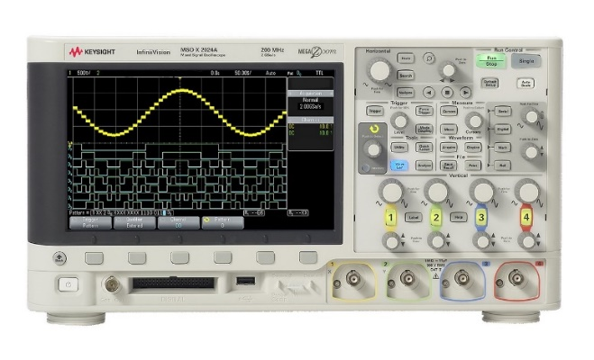
Caractérisation d’un signal sinusoïdal à l’aide un oscilloscope
Comprendre et se familiariser avec les signaux …

Slide 4
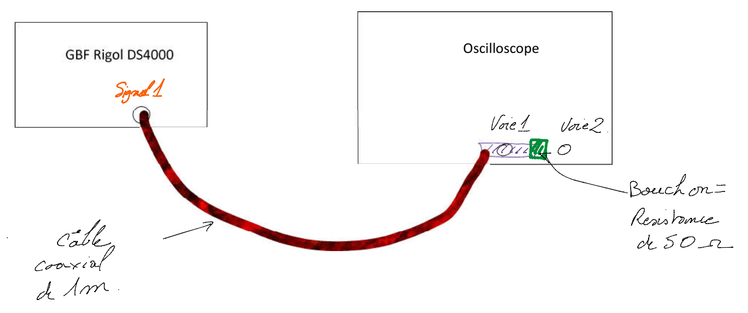
Présentation
Réglage du signal
Forme : sinus
Amplitude : 4V crête
Fréquence : 1kHz
Calculer la période de ce signal.
f = 1/T ⬄ T=1/f = 1/1kHz = 0,001s = 1ms
Montage :

Slide 5
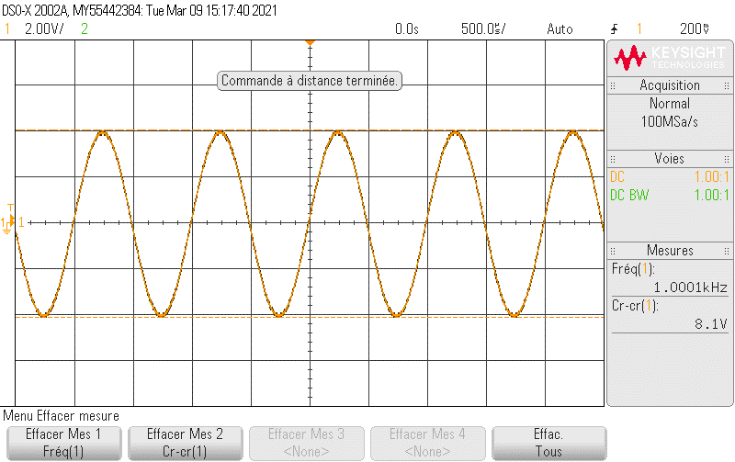
Découverte de l’appareil
Observation du signal
Observer l’échelle des temps (échelle horizontale) : 500µs / carreau
Observer l’échelle des tensions (échelle verticale) : 2V / carreau

Slide 6
Relevé de caractéristiques
Observation du signal
Relever la période de ce signal et comparer avec la valeur théorique calculée précédemment. 2carreaux * 500µs/carreaux = 1000µs = 1ms. C’est la même que la valeur théorique
Relever la valeur crête-à-crête et vérifier que c’est bien la valeur attendue. creteHaute – creteBasse = 4v – (-4v) = 8v. C’est bien la même valeur attendue

Slide 7
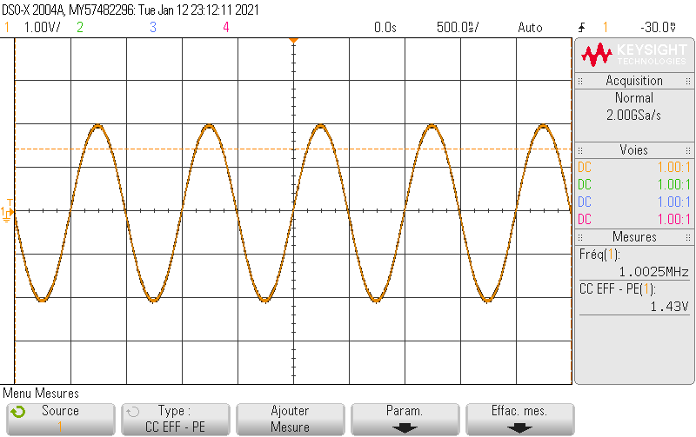
Entrainement n°1
Signal attendu :
Forme sinusoïdale
Fréquence : 1MHz
Amplitude crête-à-crête : 4V
Vérifier si l’oscillogramme correspond bien au signal prévu.
1v/carreau * 2 carreaux = 2v
Amplitude crête a crête : creteHaute – creteBasse = 2v –(-2) = 4v
f = 1/T ⬄ T = 1/f = 1/10⁶ = 0,000001s = 1ns
2carreaux * 500ns/carreau = 1000ns = 1µs
Donc faux
L’amplitude crete à crete est juste mais la fréquence est fausse

Slide 8
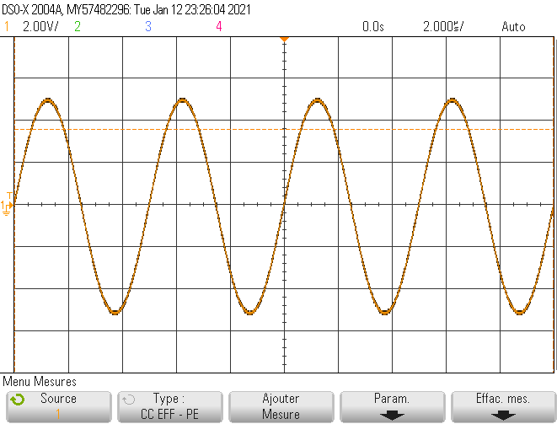
Entrainement n°2
Signal attendu :
Forme sinusoïdale
Fréquence : 20 kHz
Amplitude crête-à-crête : 10V
Vérifier si l’oscillogramme correspond bien au signal prévu.
f = 1/T ⬄ T = 1/f = 1/20*10e3 = 0,00005s = 50µs
2µs/carreau * 2,5 carreaux = 5µs
Amplitude crête a crête = creteHaute – creteBasse = 5v - (-5v) = 10v
Faux l’oscilloscope ne correspond pas : l’amplitude est bonne mais pas la frequence

Slide 9
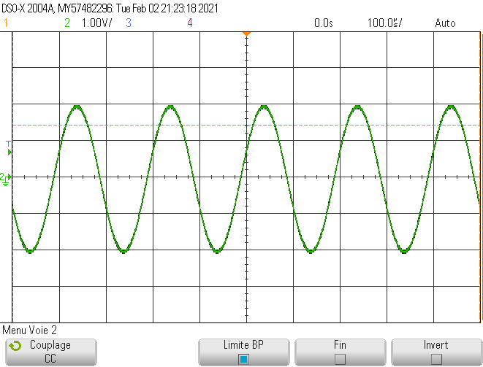
Entrainement n°3
Signal attendu :
Forme : Sinusoïdale
Fréquence : f = 1/t = 1/200µs = 5000Hz = 5kHz
Amplitude crête-à-crête : 2v – (-2v) = 4v
Relever les caractéristiques de ce signal.

Slide 10
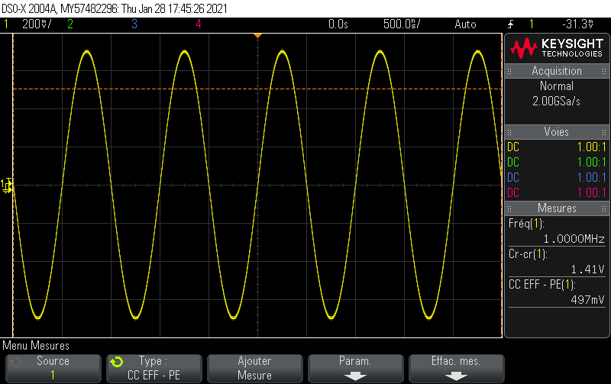

Entrainement n°4
Signal attendu :
Forme : Sinusoïdale
Fréquence : 1 MHz
Amplitude crête-à-crête : 700nV – (-700nV) = 1400nV = 1,4mV
Relever les caractéristiques de ce signal.
Calculer la valeur efficace de ce signal et vérifier que la valeur lue à l’aide des curseurs est la bonne.
Veff = Vcrete/v2
Veff = 700nV/racine2
Veff = 495nV
Pour un signal sinusoïdal, on pourra admettre que :
$Veff= \frac{Vcrete}{\sqrt{2}}$

Slide 11
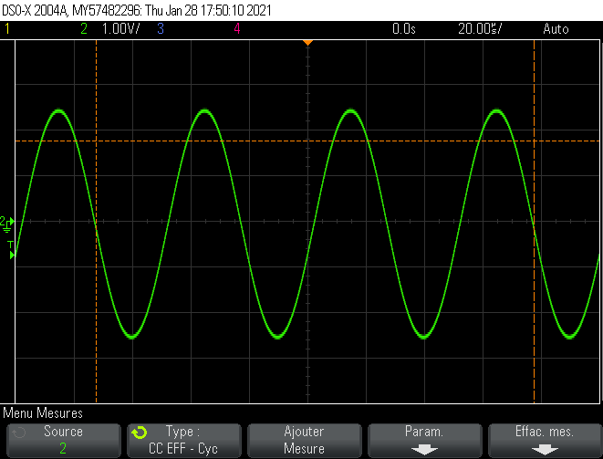
Entrainement n°5
Signal attendu :
Forme : Sinusoïdale
Fréquence : 1/50µs = 20 000 Hz = 20kHz
Amplitude crête-à-crête : 0,8V – (-4,5V) = 5,3V
Valeur efficace : 0,8V/racine2 = 0,57V
Relever les caractéristiques de ce signal.

Slide 12
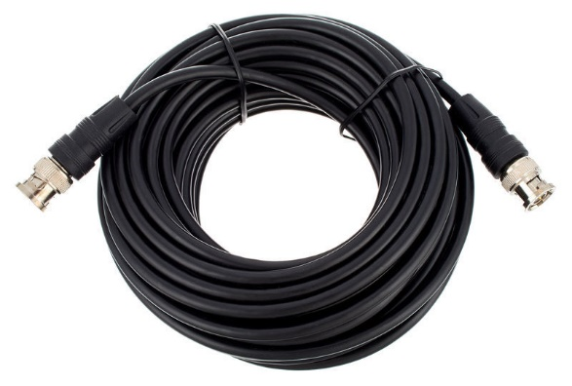
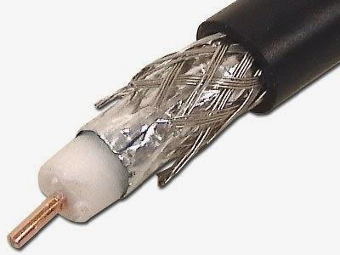
Etude de transmission par câble coaxial
Appliquer les connaissances acquises …

Slide 13
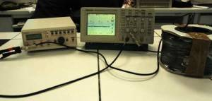
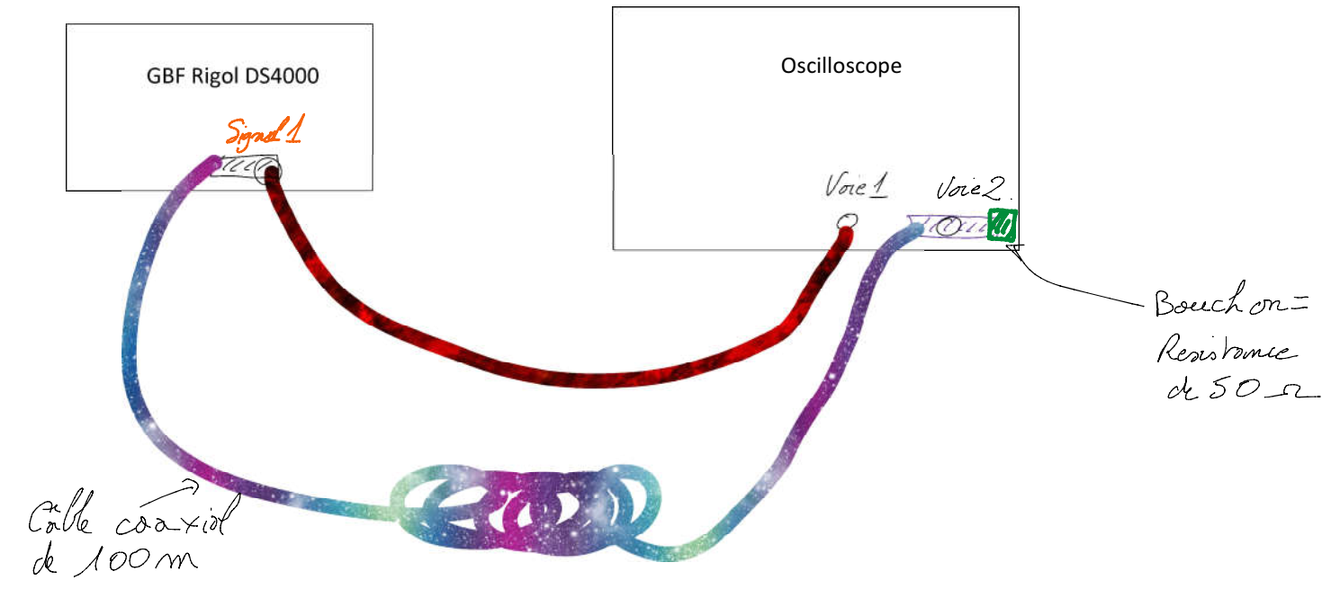
Mesure du temps de propagation
Présentation du contexte
Ligne coaxiale de longueur Lo
Générateur placé en entrée de la ligne : génération d’une impulsion ou d’un signal sinusoïdal.
Observation à l’oscilloscope en entrée et en sortie de la ligne.
Rappeler la valeur de la vitesse d’un signal électrique dans une ligne coaxiale : Vp.
Vp = c*2/3 = 3*10e8 m/s = 2*10e8 m/s

Slide 14
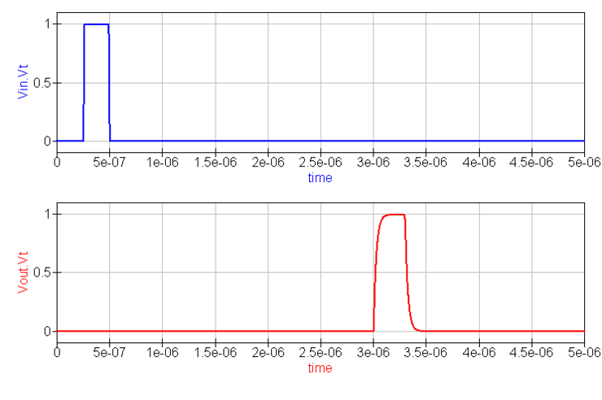
Mesure du temps de propagation
Expérience n°1 : une simulation
Sur cette simulation, déterminer le temps mis par le signal pour parcourir une ligne : temps de propagation Tp1.
En déduire la longueur de cette ligne.
Vout – Vin = 3e-6 – 5e-7 = 2,5e-6 s
2e8 m/s * 2,5e-6s = 500 m

Slide 15
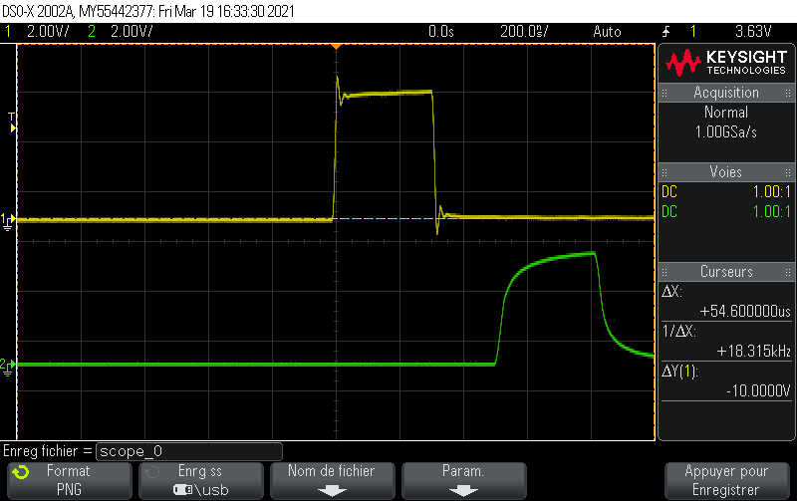
Mesure du temps de propagation
Expérience n°2 : un relevé expérimental
Sur ce relevé, déterminer le temps mis par le signal pour parcourir la ligne : temps de propagation Tp2.
En déduire la longueur de cette ligne.
200ns
2e8m/s*200e-9s = 40 m

Slide 16
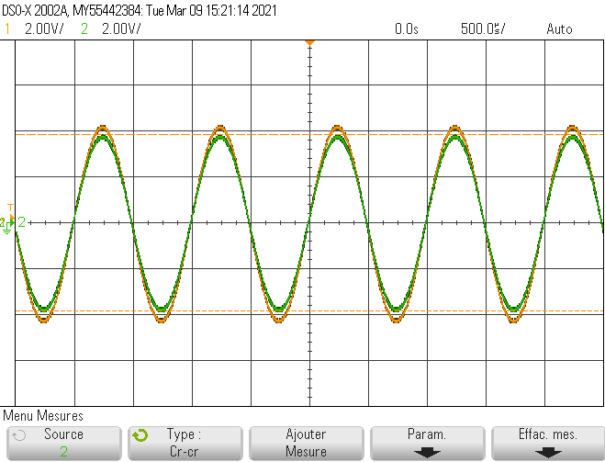
Mesure de l’atténuation
Mesures à 1kHz :
Signal jaune : signal en entrée du câble coaxial
Signal vert : signal en sortie du câble coaxial
Relever l’amplitude crête-à-crête de chacun des signaux
En déduire l’amplification : Vs / Ve
Signal jaune (Ve) = 4V – (-4V) = 8V
Signal vert (Vs) = 3,6V – (-3,6V) = 7,2V
Ampv = Vs/Ve = 7,2/8 = 0,9

Slide 17
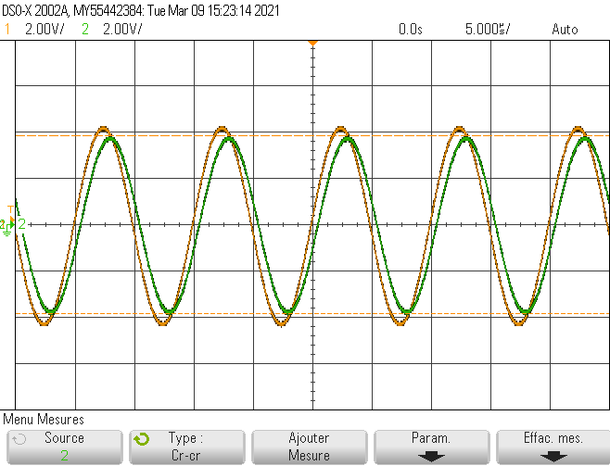
Mesure de l’atténuation
Mesures à 100kHz :
Mêmes mesures que précédemment
Signal jaune (Ve) = 4V – (-4V) = 8V
Signal vert (Vs) = 3,6V – (-3,6V) = 7,2V
Ampv = Vs/Ve = 7,2/8 = 0,9

Slide 18
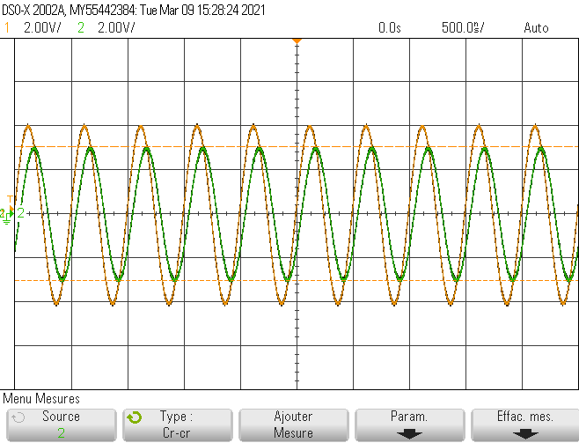
Mesure de l’atténuation
Mesures à 2MHz :
Mêmes mesures que précédemment
Signal jaune (Ve) = 4V – (-4V) = 8V
Signal vert (Vs) = 3V – (-3V) = 6V
Ampv = Vs/Ve = 6/8 = 0,75

Slide 19
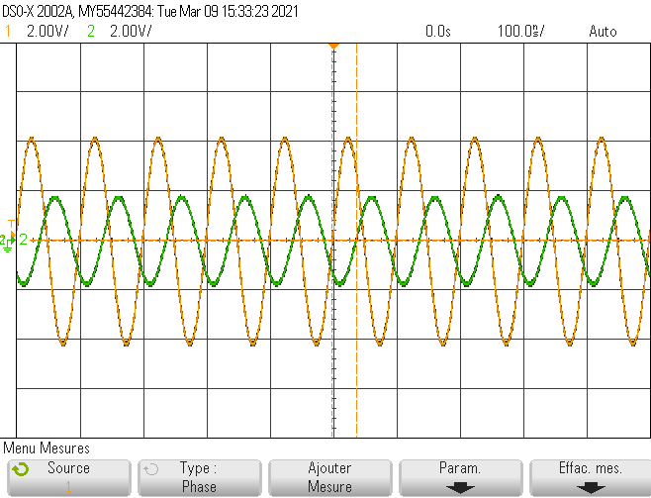
Mesure de l’atténuation
Mesures à 10MHz :
Mêmes mesures que précédemment
Signal jaune (Ve) = 4V – (-4V) = 8V
Signal vert (Vs) = 1,6V – (-1,6V) = 3,2V
Ampv = Vs/Ve = 3,2/8 = 0,4

Slide 20
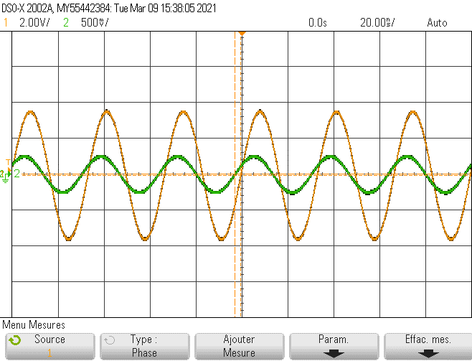
Mesure de l’atténuation
Mesures à 30MHz :
Mêmes mesures que précédemment
Signal jaune (Ve) = 3,6V – (-3,6V) = 7,2V
Signal vert (Vs) = 0,25V – (-0,25V) = 0,5V
Ampv = Vs/Ve = 0,5/7,2 = 0,07

Slide 21
Mesure de l’atténuation
Résumé des mesures et calculs des amplifications et atténuations
Remplir le tableau ci-dessous :
Lignes vertes : rentrer les valeurs lues.
Lignes oranges et grises : utiliser les fonctions mathématiques du tableur pour réaliser les calculs.

Slide 22
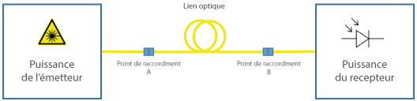
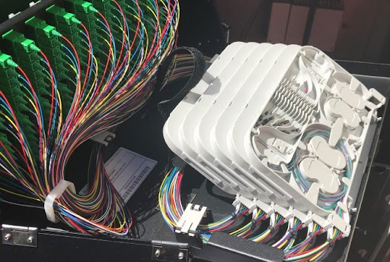
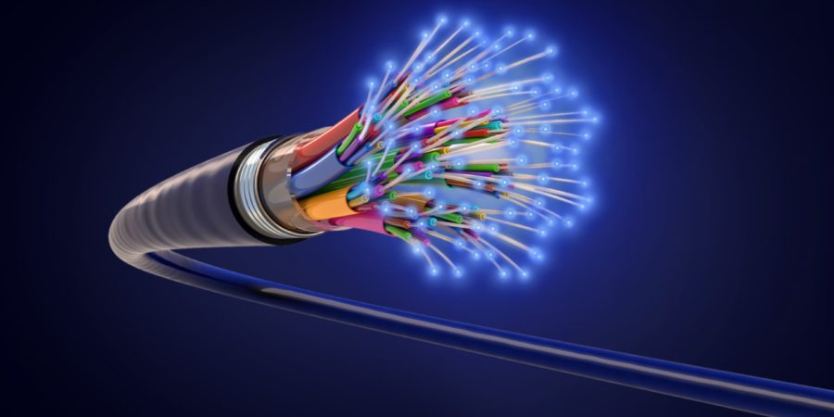
Etude de transmission par fibres optiques
Découverte du contexte

Slide 23
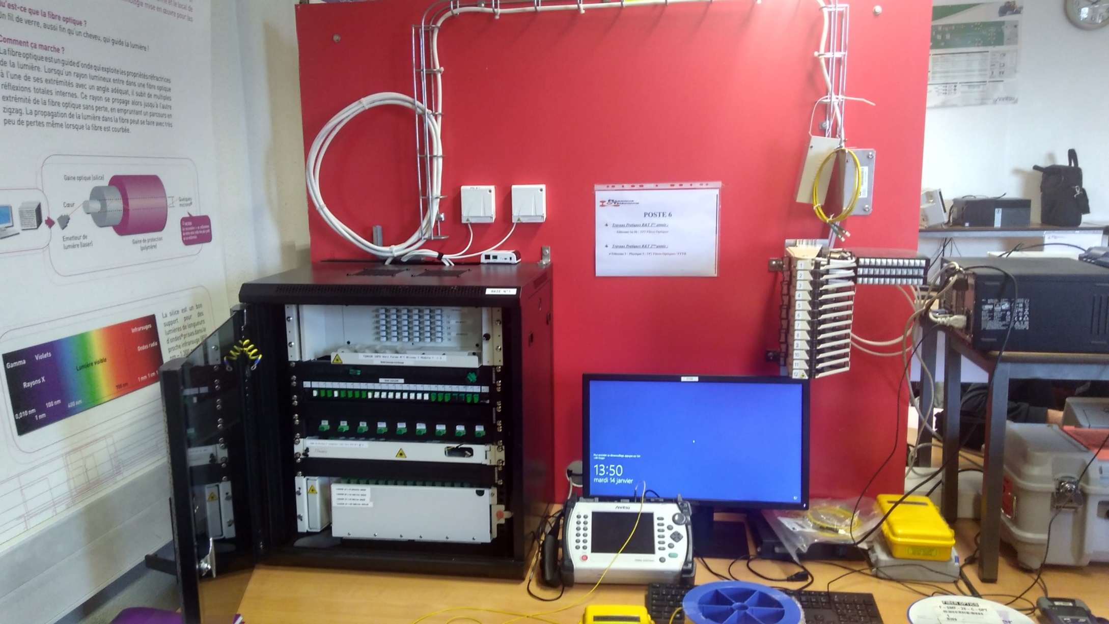
Présentation du matériel
Le poste de travail à l’I.U.T.

Slide 24
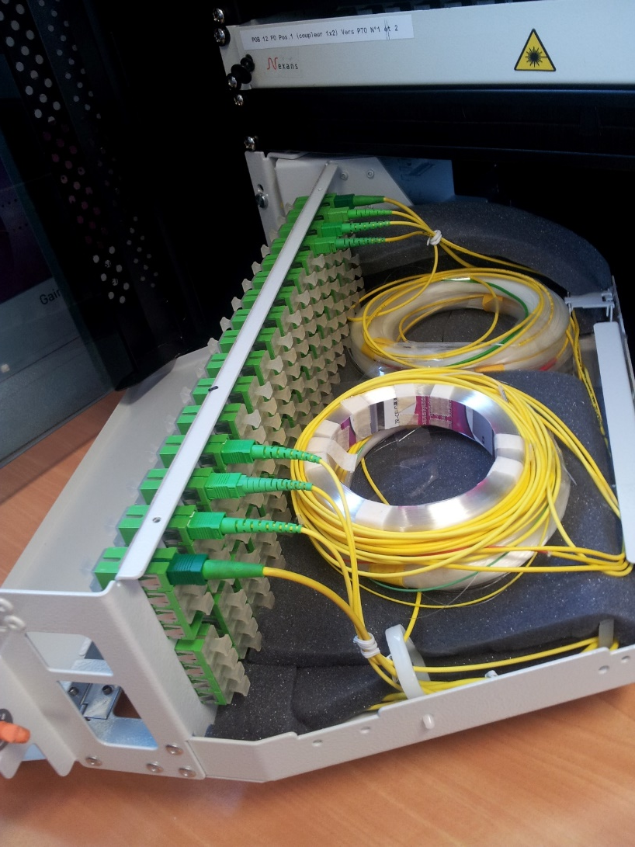
Présentation du matériel
Les lignes de transmission
Le tiroir des lignes
Rechercher la dénomination usuelle des lignes fibres optiques.
La dénomination usuelle des lignes fibres optiques est paire torsadée

Slide 25
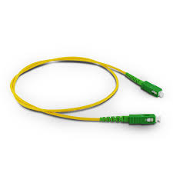
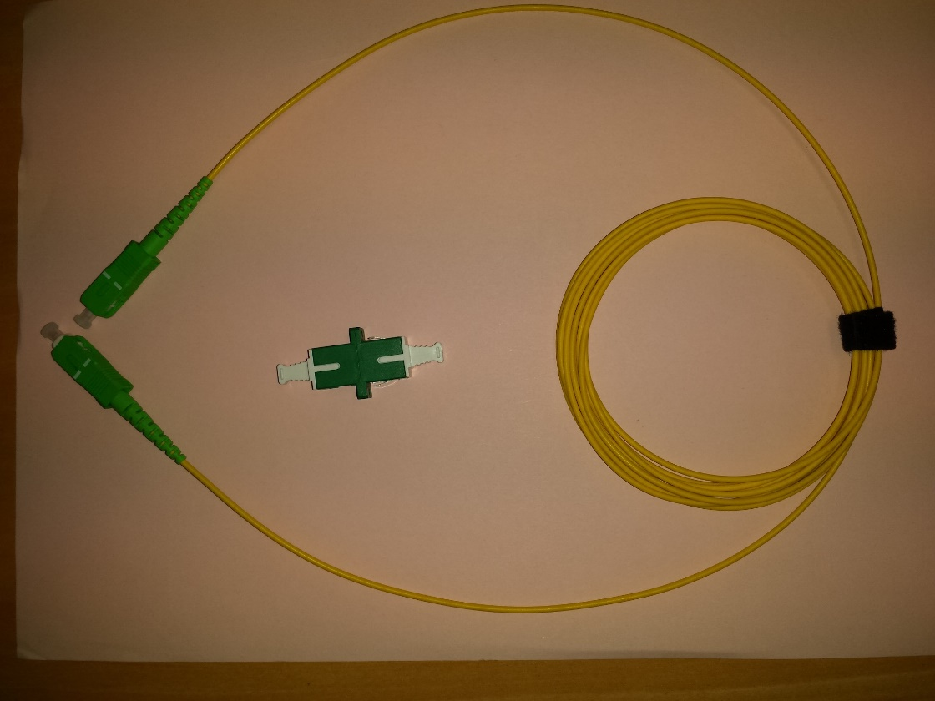
Présentation du matériel
Les jarretières
Rechercher quelle est la fonction des jarretières.
Les jarretières sont généralement utilisées afin de terminer l'infrastructure à l'intérieur des panneaux de brassage, c'est-à-dire qu'elles servent à connecter les équipements actifs (switch, routeurs, firewall, …) au tiroir optique.

Slide 26
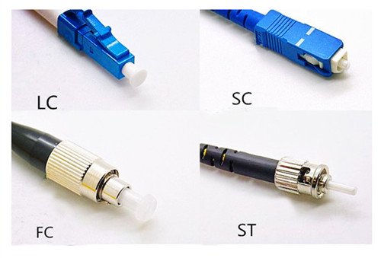
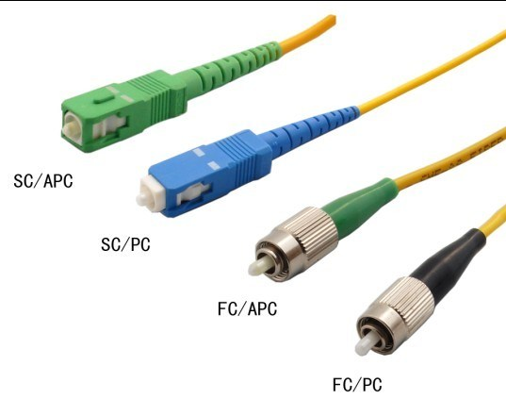
Présentation du matériel
Les connecteurs
Rechercher la différence qui existe entre ces différents connecteurs. Préciser les applications de chacun.

Slide 27
Présentation du matériel
Les connecteurs
Rechercher la différence qui existe entre ces différents connecteurs. Préciser les applications de chacun.
Les connecteurs LC, SC, FC et ST correspondent aux types de connecteurs optiques les plus utilisés pour les applications FTTH et réseaux de communications. Et APC et PC correspond au type de polissage appliqué à la terminaison optique (ferrule) qui rend possible le passage de l'impulsion optique à travers deux fibres optiques.
Les connecteurs LC et FC sont utilisés pour les fibres monomode, ST pour les fibres multimode et SC pour les deux. On utilise les connecteurs LC pour le FTTH, FC pour les instruments de mesure et en CATV, ST pour dans les environnements professionnels comme les réseaux d'entreprises et les applications militaires et SC est utilisé en FTTH, réseau télécom, CATV

Slide 28
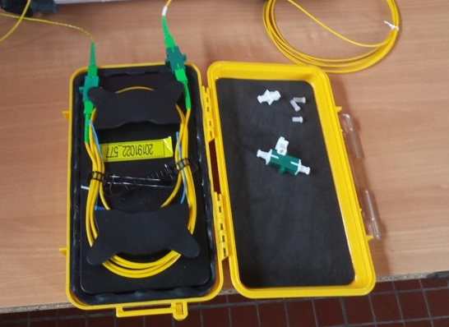
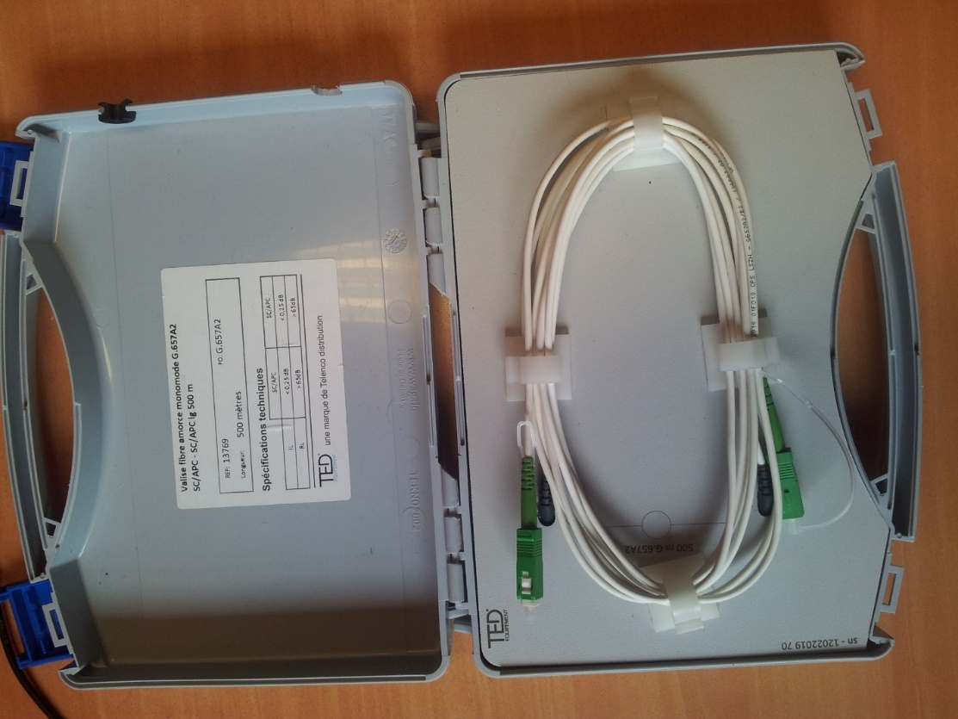
Présentation du matériel
Les bobines (amorce et fin)
Une bobine de 500m en valise jaune
Une bobine de 500m en valise grise

Slide 29
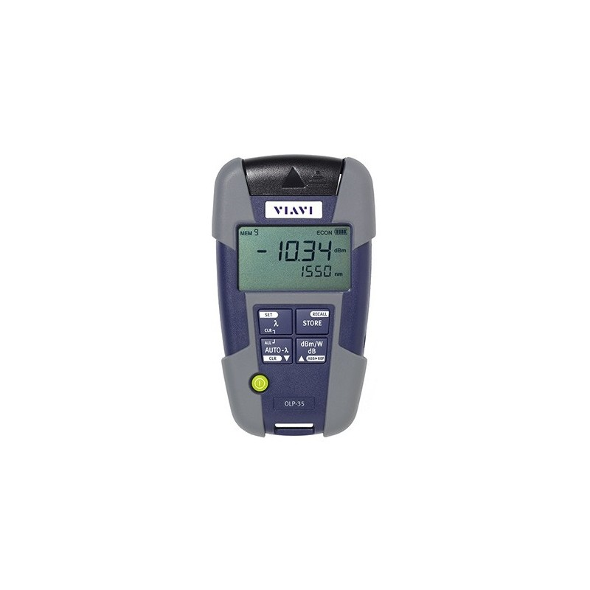
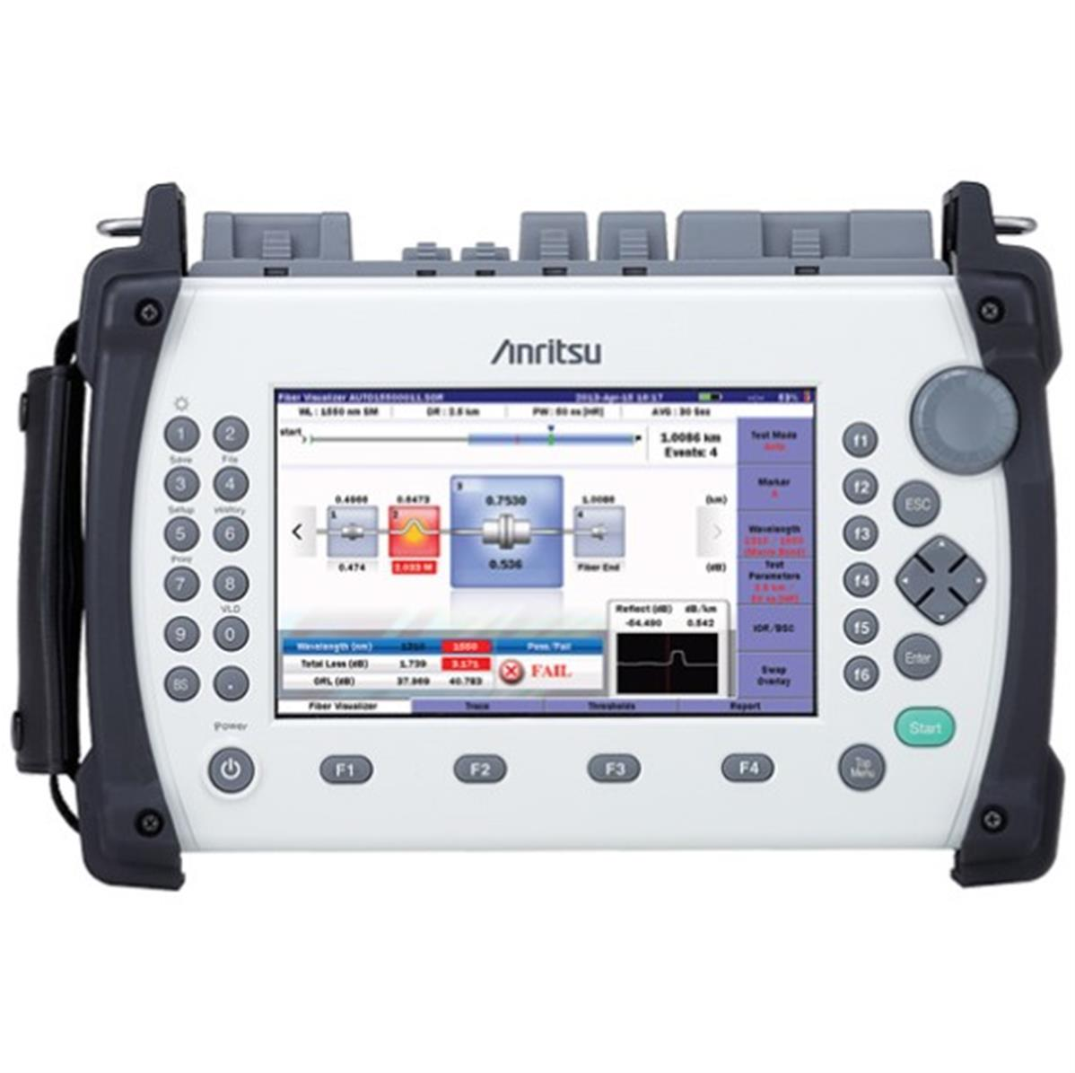
Présentation du matériel
Les appareils de mesure
Un photomètre
Un réflectomètre
Rechercher l’utilisation et le mode de fonctionnement de chacun de ces appareils.

Slide 30

Présentation du matériel
Les appareils de mesure
Un photomètre
Un réflectomètre
Rechercher l’utilisation et le mode de fonctionnement de chacun de ces appareils.
Un photomètre est un appareil servant à mesurer les grandeurs lumineuses en fonction de la courbe de sensibilité de l'œil (courbe photopique pour une réponse diurne et courbe scotopique pour une réponse nocturne). L'appareil dispose soit d'une cellule photoélectrique, soit de capteurs CCD.
Dans les deux cas, les capteurs convertissent en courant électrique mesurable la lumière reçue.
Un réflectomètre optique permet de mesurer l'uniformité de l'affaiblissement et son débit, la longueur du segment, l'emplacement et l'affaiblissement d'insertion des connecteurs et épissures, ainsi que d'autres événements comme une courbure trop importante qui peut se produire pendant ou après l'installation.
une onde est injectée dans un milieu, si elle rencontre une discontinuité lors de sa propagation une partie de son énergie est renvoyée vers le point d'injection

Slide 31
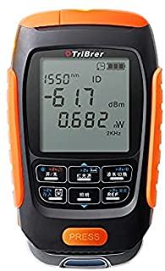
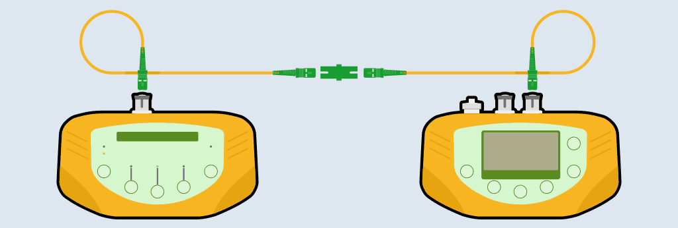
Utilisation d’un photomètre
Vérification des données de l’appareil
Calculer la puissance en Watt correspondant à la puissance affichée en dBm.
Calculer la puissance en dBm correspondant à la puissance affichée en Watt.
Ces mesures sont elles cohérentes ?
P1(dBmW) = 10 log(P1/10e-3) ⬄ -61,7 dBmW = 10log(P1) + 30
10 log(P1) = -91,7 ⬄ log(Po) = -9,17 ⬄ P1 = 10e-9,17 =~ 676 pW = 0,6 nW
0,6 nW =~ 0,682 nW. C’est cohérent.
P2(dBmW) = 10 log(P2) + 30 ⬄ P2(dBmW) = 10 log(0,682e-9) + 30 = -61,66 dBmW =~ -61,7 dBmW. C’est aussi cohérent

Slide 32
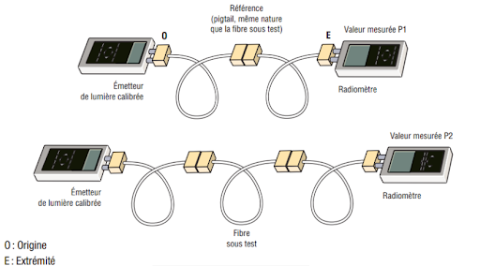
Etudes de mesure et calcul d’atténuation
Présentation du mode opératoire :
Mesure en deux étapes :
Mesure de la puissance sans la fibre à tester = mesure de référence (en dBm) : Pref(dBm)
Adjonction de la fibre à tester et mesure de la puissance à sa sortie : Ps (en dBm)
Donner l’expression de l’atténuation en dB en fonction de Pref(dBm) et Ps(dBm)
Attp(dB) = 10 log(Pref/Ps)

Slide 33
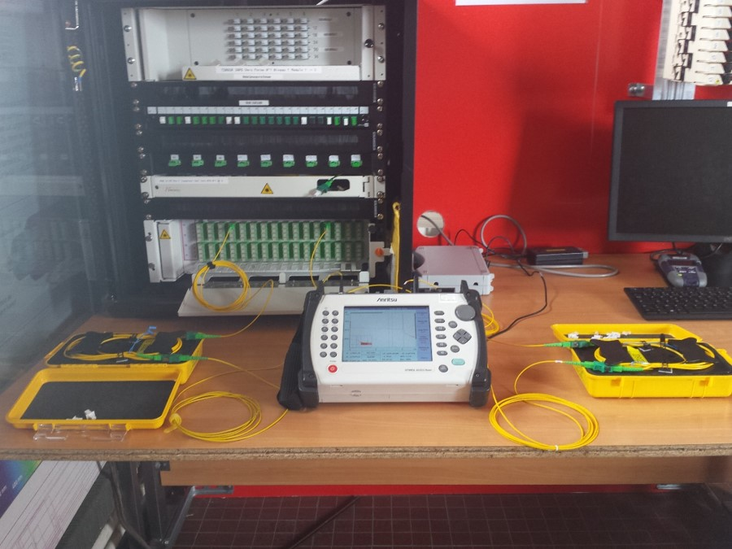
Etudes de mesure et calcul d’atténuation
Mesure de la ligne G657

Slide 34
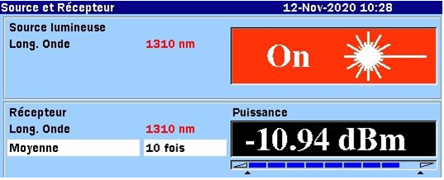
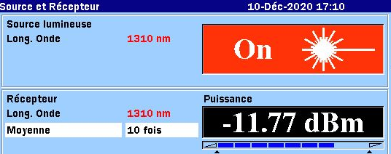
Etudes de mesure et calcul d’atténuation
Résultat de la mesure de référence (étalonnage)
Mesure sans la fibre à tester
Résultat de la mesure de la fibre
Mesure en sortie de la fibre à tester
Exploitation des résultats :
Déterminer l’atténuation dans cette fibre optique
Si la longueur de cette fibre est donnée, Lo=1,6km, déterminer la valeur de l’atténuation linéique de cette fibre (en dB/km).
A quelle longueur d’onde est réalisée cette mesure …
Attp(dB) = 10 log (Pref/Ps) = 10 log(-10,94/-11,77) = -0,31 dB
Attplim = Attp(dB)/Lo = -0,31 dB/1,6km = -0,19375 dB/km =~ -0,2 dB/km
Cette mesure est réalisée a une longueur d’onde de 1310 nm

Slide 35
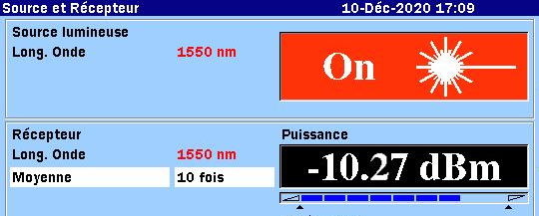
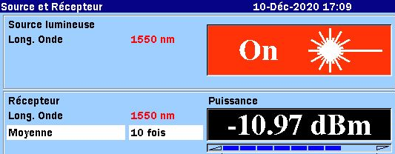
Etudes de mesure et calcul d’atténuation
Même procédure à une longueur d’onde différente
A quelle longueur d’onde sont réalisées les mesures ci-dessous.
Déterminer l’atténuation de cette fibre.
En déduire son atténuation linéique.
Elles sont réalisée sur 1550 nm de longueur d’onde
Attp(dB) = 10 log (Pref/Ps) = 10 log (-10,27 dBm/-10,97 dBm) = -0,29 dB
Attplim = Attp(dB)/Lo = -0,29/1,6 = -0,18 dB/km

Slide 36

Fin
Bonne rédaction …

